Slide 1




Título I Reunión Anual
Challenger 7 Elementary Sept. 22,2022
Notes:
Good evening, Thank you for taking the time join our Title I annual meeting. My name is Jessica Farner and I am the Title I coordinator at Challenger 7.

Slide 2
Propósito de la reunión
De acuerdo con la Ley de Éxito de Todos los Estudiantes (ESSA, por sus siglas en inglés), las escuelas deben organizar una Reunión Anual para explicar y discutir:
* Programas y requisitos del Título I
* Plan de Participación de padres y familias
* Pacto Escuela-Padre
* El derecho de los padres a saber
* Diseñar, implementar y evaluar la mejora escolar
* Objetivos del plan (SIP/SWP)
Recopilar las aportaciones de las partes interesadas
Soporte adicional
Asociaciones escolares y familiares
Asociaciones comerciales

Slide 3
¿Qué es el Título I?
El Título I es una subvención federal que:
Asegura que todos los niños tengan la oportunidad de obtener una educación de alta calidad y alcanzar la competencia en desafiar los estándares académicos y las evaluaciones académicas estatales.
proporciona fondos suplementarios a los distritos escolares para ayudar a las escuelas con altas concentraciones de pobreza a cumplir con las metas educativas
ayuda a desarrollar la capacidad de los padres y maestros
alienta a los padres a participar en la educación de sus hijos

Slide 4
Financiación del Título I
Los distritos asignan fondos del Título I a las escuelas que califican según el número de estudiantes elegibles para recibir comidas gratuitas / a precio reducido
El Título I debe complementar, no suplantar los fondos del distrito
Una cantidad específica de la subvención del Título I debe gastarse en el compromiso familiar y el desarrollo profesional
Los padres tienen el derecho de dar su opinión sobre cómo la escuela usará sus fondos del Título I

Slide 5
¿Quién decide cómo se utilizan los fondos?
Su equipo administrativo considera los datos y comentarios recopilados a lo largo del año escolar para construir su presupuesto escolar
Cada escuela tiene un Consejo Asesor Escolar (SAC) compuesto por:
padres, maestros, personal, miembros de la comunidad, director y estudiantes (en escuelas intermedias y secundarias)
El Consejo Asesor Escolar ayuda a determinar cómo usar los fondos del Título I. ¡Por favor, considere unirse!
El uso de los fondos del Título I debe alinearse con los objetivos del Plan de Mejoramiento Escolar (SIP) y el Plan de toda la Escuela (SWP) para el Título I
Copias de estos documentos están disponibles para su revisión en la oficina de la escuela (traducidas, cuando sea posible)

Slide 6
Programas de Título I
Todas las escuelas públicas del Título I en Brevard son programas para toda la escuela, lo que significa que los fondos del Título I, junto con otras fuentes de financiamiento locales, estatales y federales se utilizan para apoyar a todos los estudiantes de la escuela.
El enfoque principal del programa Título I es apoyar a los estudiantes con mayor riesgo de fracaso académico

Slide 7
Uso de los fondos del Título I
Challenger 7 Elementary recibe $200,408.00 para pagar los servicios y programas para nuestros estudiantes.
Los fondos del Título I basados en la escuela pagan lo siguiente:
1 Profesor de Título I
2 Asistentes del Título I
Materiales y suministros
Eventos de participación familiar
Desarrollo Profesional
Algunas excursiones como Lagoon Quest

Slide 8
Información sobre el grado escolar
Challenger 7 es una escuela "C" este año.
El dominio general de ELA de Challenger se redujo en un 3% en comparación con 2021.
El dominio general de matemáticas de Challenger se redujo en un 5% en comparación con 2021.

Slide 9
Objetivos SIP/SWP
Al menos el 65% de nuestros estudiantes obtendrán un puntaje competente en ELA de acuerdo con las evaluaciones estatales.
Al menos el 56% de nuestro 25% más bajo obtendrá un puntaje competente en ELA de acuerdo con las evaluaciones estatales
Al menos el 39% de nuestros estudiantes con discapacidades obtendrán un puntaje competente en ELA de acuerdo con las evaluaciones estatales.

Slide 10
Objetivos SIP/SWP
Al menos el 65% de nuestros estudiantes obtendrán un puntaje competente en matemáticas de acuerdo con las evaluaciones estatales
Al menos el 47% de nuestro 25% más bajo obtendrá un puntaje competente en matemáticas de acuerdo con las evaluaciones estatales.

Slide 11
El Título I admite objetivos SIP/SWP
El maestro y los asistentes del Título I proporcionarán intervención en lectura y matemáticas.
Los fondos ayudarán a proporcionar materiales y suministros para que los maestros y estudiantes los utilicen en clase.
Los eventos de participación familiar proporcionarán a las familias estrategias y materiales para apoyar el aprendizaje de sus hijos en el hogar.

Slide 12
Estándares Educativos
Los estándares de contenido académico de Florida establecen altas expectativas para todos los estudiantes en las áreas de lectura, matemáticas, escritura y ciencias.
Los Estándares de Florida para Artes del Lenguaje y Matemáticas identifican lo que su hijo necesita saber y ser capaz de hacer. La información se puede encontrar en:
https://www.cpalms.org/Homepage/BEST_Standards.aspx

Slide 13
Testing
Parents are to be provided information regarding the level of achievement of their child on each state academic assessment required by law
To the extent that is feasible, testing information must be translated into a language the parents can understand

Slide 14
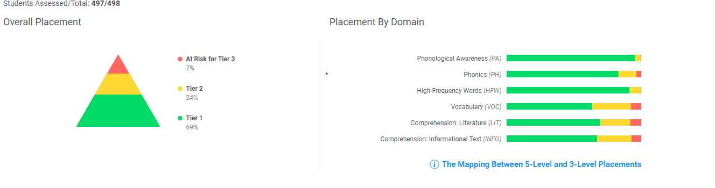
Ensayo
Diagnóstico EOY de lectura iReady

Slide 15
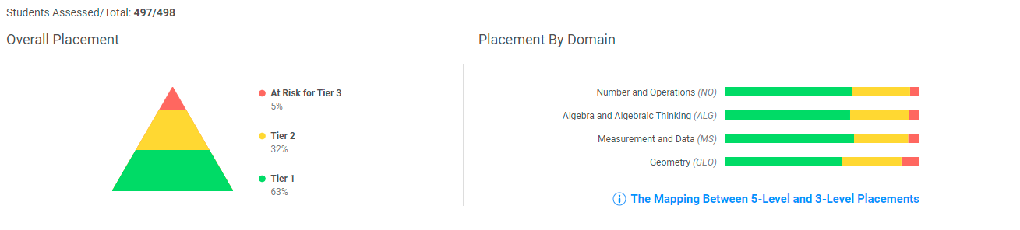
Ensayo
iReady Math EOY Diagnostic

Slide 16
Resultados de la prueba FSA
Este año, los puntajes de la FSA solo estarán disponibles en FOCUS.
Si desea que alguien discuta o explique el informe de puntaje de su hijo con usted, comuníquese con la oficina.
Por favor, asegúrese de inscribirse en FOCUS. Esto le permitirá ver las calificaciones, comunicarse con los maestros y actualizar los números de teléfono.
Informe al maestro de su hijo si necesita su número de pin FOCUS.

Slide 17
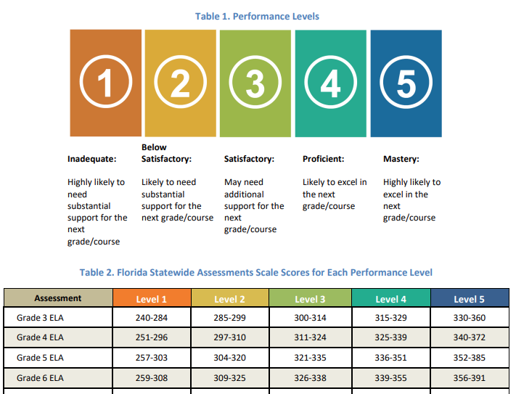
Resultados de la prueba FSA
.

Slide 18
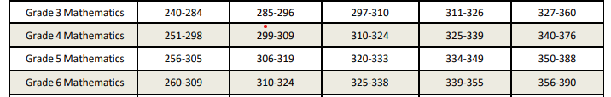
Resultados de la prueba FSA
.

Slide 19
Plan de Participación de los Padres y la Familia (PFEP)
Cada escuela del Título I debe desarrollar, acordar y distribuir conjuntamente a los padres un Plan de Participación de Padres y Familias (PFEP) escrito
El Plan de Participación de los Padres y la Familia (PFEP, por sus siglas en inglés) describe cómo la escuela llevará a cabo los requisitos de participación de los padres, incluido el desarrollo de un Pacto Escuela-Padres

Slide 20
Plan de Participación de los Padres y la Familia (PFEP)
Las escuelas de Título I deben:
proporcionar información oportuna sobre los programas del Título I a los padres
explicar el plan de estudios, las evaluaciones y los estándares mínimos que los estudiantes deben cumplir.
ofrecer un número flexible de fechas y horas de reunión

Slide 21
Plan de Participación de los Padres y la Familia (PFEP)
Las escuelas de Título I deben:
Involucrar a los padres en la toma de decisiones sobre cómo se deben gastar los fondos del Título I reservados para la participación de los padres
proporcionar documentos que demuestren que las familias recibieron información traducida en su idioma nativo, cuando sea razonable
mostrar evidencia de comunicación continua entre la escuela, las familias, los estudiantes y la comunidad

Slide 22
Plan de Participación de los Padres y la Familia (PFEP)
Las escuelas de Título I deben:
proporcionar información sobre cómo la escuela trabaja con la comunidad, los voluntarios y las asociaciones comerciales para aumentar el rendimiento de los estudiantes
proporcionar capacitaciones al personal y a los padres diseñadas para aumentar el rendimiento de los estudiantes y apoyar la participación de la familia

Slide 23
Plan de Participación de los Padres y la Familia (PFEP)
Las escuelas de Título I deben:
realizar conjuntamente una evaluación anual del contenido y la efectividad del Plan de Participación de padres y familias (PFEP) de la escuela
monitorear y evaluar las estrategias del Plan de Participación de padres y familias (PFEP)
utilizar los resultados de la evaluación para diseñar y revisar estrategias para una participación más efectiva de la familia

Slide 24
Resultados de la encuesta para padres
Comunicación
Utilización de un programa unificado de mensajes de texto para la comunicación regular entre padres y maestros
Usar una variedad de formas como mensajes de texto, correos electrónicos, boletines informativos, redes sociales, etc.
Participación de las familias
Organice eventos más tarde en el día o en la noche para que puedan participar
Comunicación a través de boletines informativos y encuestas para padres con fines de retroalimentación y planificación
Financiación
Los fondos sugeridos del Título I se utilizarán para lo siguiente:
Personal adicional
Tutoría después de la escuela
Materiales prácticos
Materiales para llevar a casa
Excursiones

Slide 25
Título I Procedimiento de reclamación
Los padres tienen el derecho de enviar comentarios con respecto a los planes del Título I del distrito y / o la escuela
Los comentarios deben ser entregados a la escuela
La escuela enviará comentarios a la Oficina del Título I del distrito
La Oficina del Título I del distrito incluirá comentarios de los padres cuando se presenten planes al Departamento de Educación de Florida.

Slide 26
Pacto Escuela-Padre
Cada escuela debe tener un Pacto Escuela-Padres que esté escrito por los padres y el personal de la escuela.
El pacto describe las responsabilidades de los estudiantes, los padres y el personal de la escuela en el esfuerzo por aumentar el rendimiento estudiantil.
El pacto se compartirá durante las conferencias de padres y maestros durante todo el año.
El pacto debe ser revisado cada año por el padre, el estudiante y el maestro.

Slide 27

El derecho de los padres a saber
Los padres tienen derecho a solicitar y recibir información oportuna sobre las calificaciones profesionales de los maestros y paraprofesionales de sus hijos.
Los padres deben ser notificados si su hijo es asignado o enseñado durante cuatro o más semanas consecutivas por un maestro que no está certificado por el estado.

Slide 28
La investigación muestra...
(Epstein and Associates, 2009)
No importa el estatus socioeconómico, cuando los padres están involucrados, los estudiantes son más propensos a:
asistir a la escuela regularmente
obtener mejores calificaciones
obtener mejores puntajes en las pruebas
aprobar cursos
ser promovido al siguiente grado
adaptarse al cambio
tener mejores habilidades sociales
graduado
continuar su educación

Slide 29
Consejos para el éxito:
¡Comuníquese con el maestro de su hijo a menudo durante todo el año!
Considere unirse a nuestro Consejo Asesor Escolar (SAC) o al Consejo Asesor del Distrito del Título I. ¡Deja que tu voz sea escuchada!
Algunas escuelas de Título I tienen Centros de Recursos para Padres que proporcionan materiales y recursos que las familias pueden consultar para usar en el hogar.
Comuníquese con Jessica Farner para discutir los materiales disponibles
Notes:
Discuss your parent resource room, what is offered, and what is available.

Slide 30
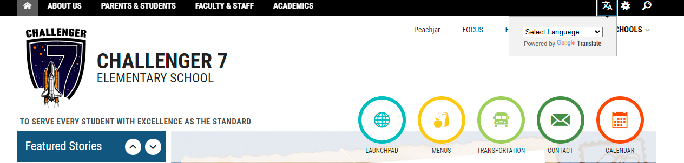
Consejos para el éxito:

Slide 31
Consejos para el éxito:
No olvides registrarte para obtener tu cuenta de FOCUS. ¡Controle las calificaciones de su hijo y manténgase en contacto con su maestro!
¡Por favor, considere ser voluntario este año! ¡Nos encantaría tenerte!
Por favor complete el formulario de Comentarios de la Reunión Anual. ¡Sus opiniones nos importan!

